Slide 1
Bewijs: de driehoeksongelijkheid
M
A
T
R
I
X
S
2
W
I
K
U
N
D
E
M34
© André Snijers

Slide 2
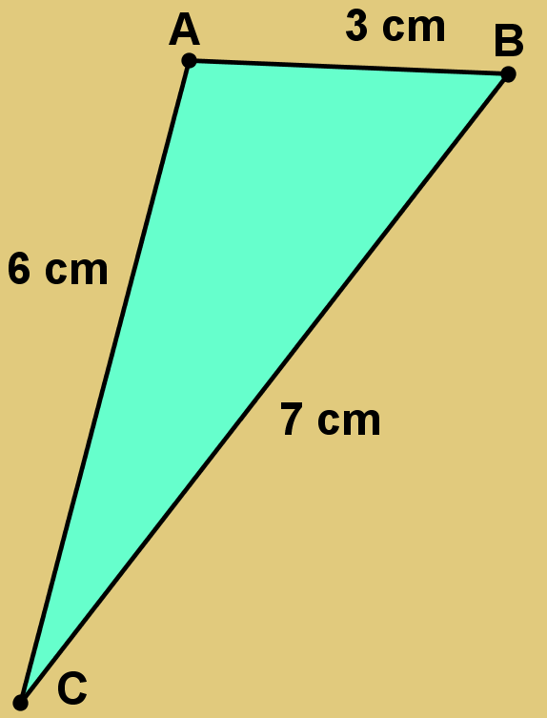
Bewijs: de driehoeksongelijkheid
M34
De driehoeksongelijkheid
Op verkenning
Eigenschap
In een driehoek is de lengte van een zijde altijd kleiner dan de som van de lengten van de andere twee zijden.
In driehoek ABC geldt:
|AB| <
|BC| + |CA|
3 cm < 7 cm + 6 cm
|BC| <
|AB| + |CA|
7 cm < 3 cm + 6 cm
|CA| <
|AB| + |BC|
6 cm < 3 cm + 7 cm

Slide 3
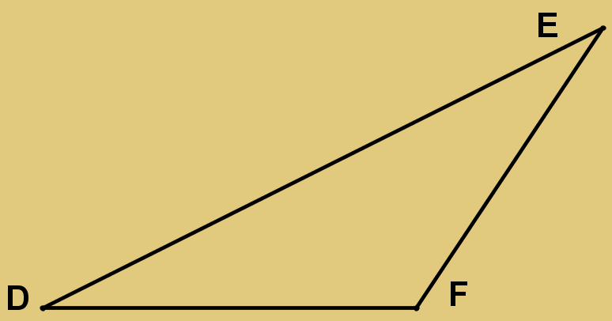
Bewijs: de driehoeksongelijkheid
M34
De driehoeksongelijkheid (vervolg)
Bewijs
in een driehoek is de lengte van een zijde kleiner dan de som van de lengten van de andere twee zijden
|DE| < |DF| + |FE|

